Slide 1


TRƯỜNG TIỂU HỌC GIANG BIÊN
MÔN TOÁN
BÀI : GẤP MỘT SỐ LÊN NHIỀU LẦN
( Tiết 2 )

Slide 2

Thứ năm ngày 21 tháng 10 năm 2021
Toán
Gấp một số lên nhiều lần (trang 34)

Slide 3




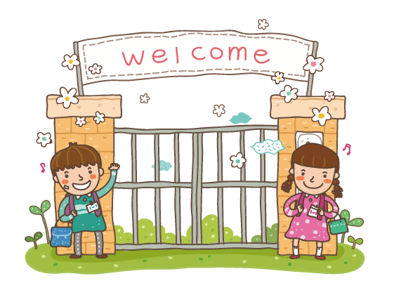

Kiến thức trọng tâm
Củng cố thực hiện gấp một số lên nhiều lần.
Biết vẽ sơ đồ, biết vận dụng vào giải toán

Slide 4


KHỞI ĐỘNG

Slide 5

Toán
Gấp một số lên nhiều lần (tiết 2)

Slide 6




Thực hành

Slide 7
Bài 1: Viết (theo mẫu)
4
gấp 6 lần
7
gấp 5 lần
24
gấp 8 lần
6
gấp 7 lần
5
gấp 9 lần
4
gấp 10 lần
7

Slide 8

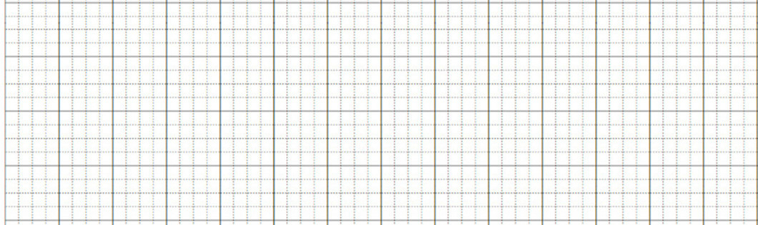
Thứ năm ngày 21 tháng 10 năm 2021
Toán
Gấp một số lên nhiều lần (trang 34)
Bài 1
4
gấp 6 lần
7
gấp 5 lần
24
35
gấp 8 lần
6
gấp 7 lần
5
40
42
gấp 9 lần
4
gấp 10 lần
7
63
40

Slide 9
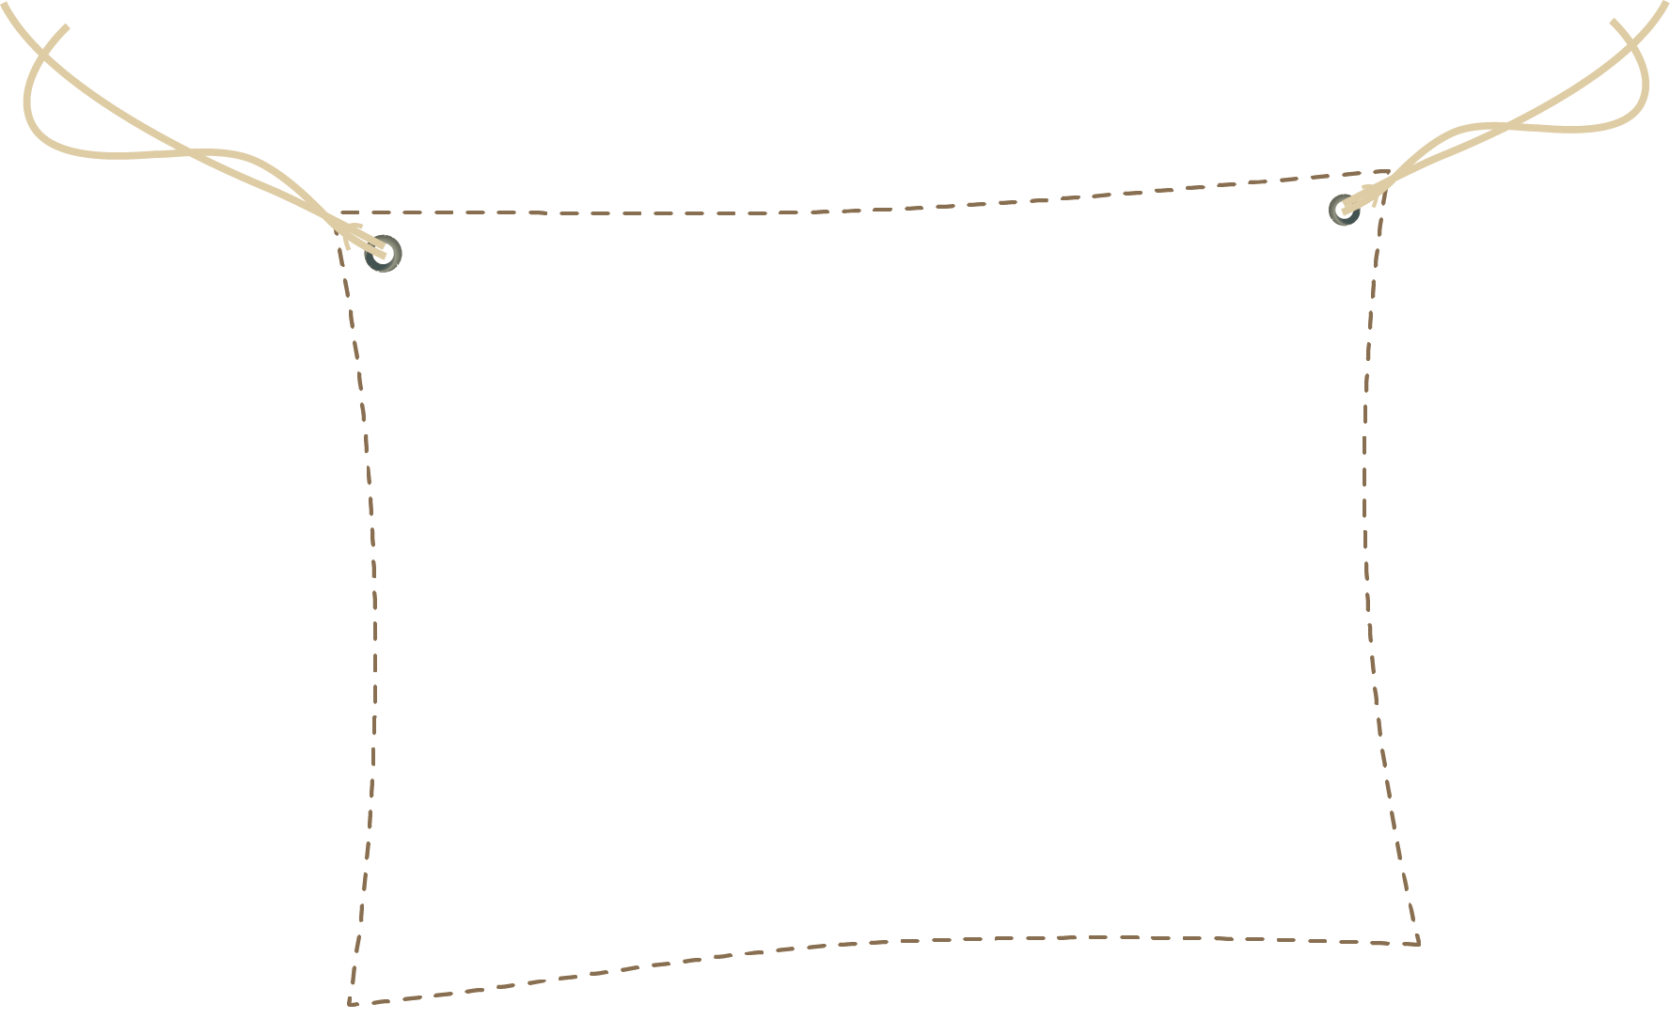
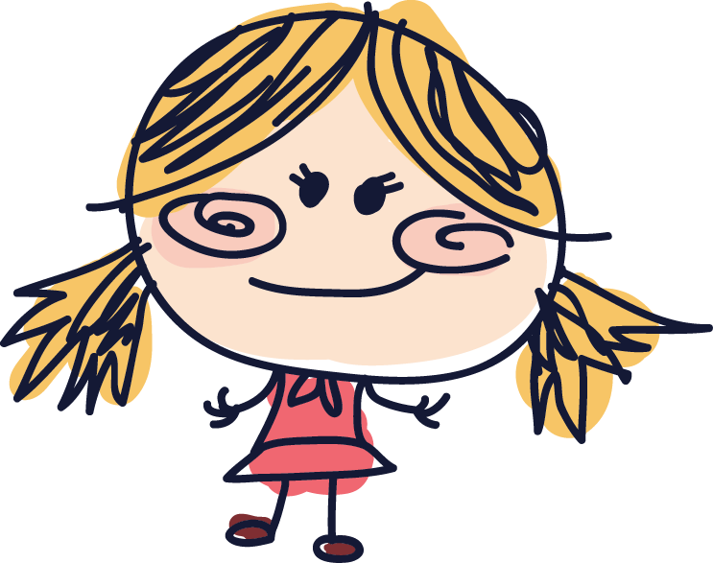
Muốn gấp một số lên nhiều lần ta lấy số đó nhân với số lần.

Slide 10
Bài 3: Một buổi tập múa có 6 bạn nam, số bạn nữ gấp 3 lần số bạn nam. Hỏi buổi tập múa đó có bao nhiêu bạn nữ?
Tóm tắt
6 bạn
Nam:
Nữ:
? bạn

Slide 11
Bài 3
6 bạn
Tóm tắt
Nam:
Nữ:
? bạn
Bài giải
Buổi tập múa có số bạn nữ là:
6 x 3 = 18 ( bạn)
Đáp số : 18 bạn

Slide 12
Kết quả đạt được sau bài học
Biết thực hiện gấp một số lên nhiều lần.
Biết vẽ sơ đồ, biết vận dụng vào giải toán

Slide 13

TIẾT HỌC ĐÃ KẾT THÚC
CHÚC CÁC BẠN NHIỀU
SỨC KHỎE

